Slide 1
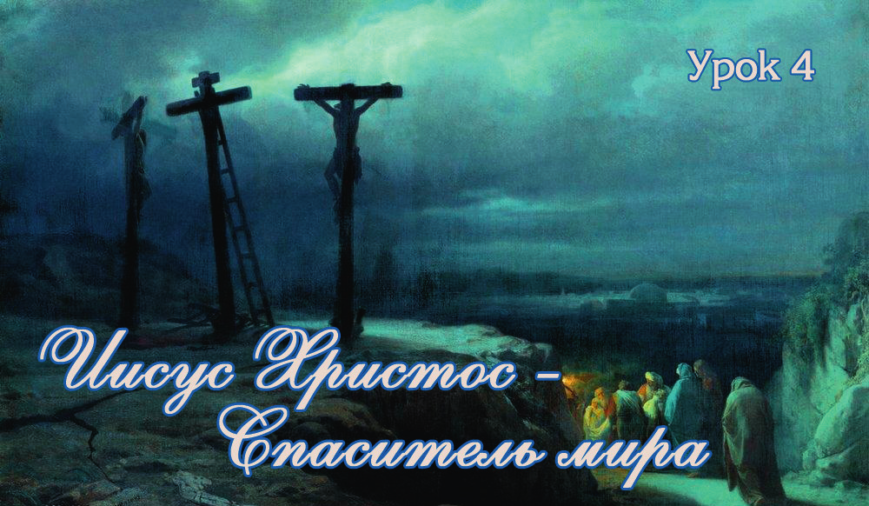

Slide 2
За кого люди почитают Меня, Сына Человеческого? Они сказали: одни за Иоанна Крестителя, другие за Илию, а иные за Иеремию или за одного из пророков
(Мф. 16:13,14)

Slide 3
Мы знаем, что с Моисеем говорил Бог; Сего же не знаем, откуда Он
(Ин. 9:29)

Slide 4
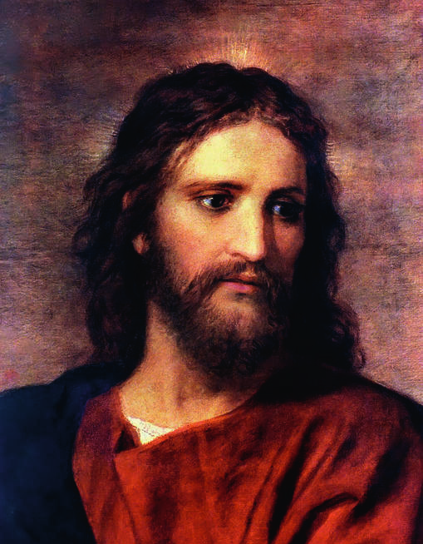

Slide 5
Ты веруешь ли в Сына Божия? Он отвечал и сказал: а кто Он, Господи, чтобы мне веровать в Него?
(Ин. 9:35,36)

Slide 6
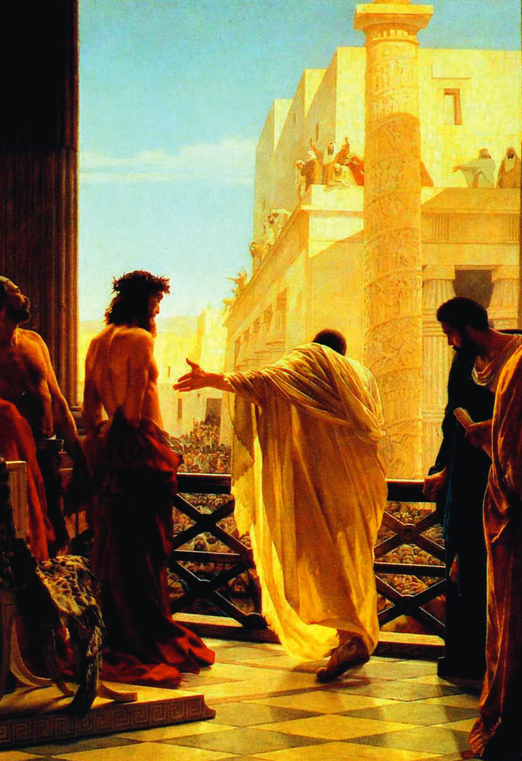

Slide 7
тайны, о которой от вечных времен было умолчано
(Рим. 1:24)

Slide 8
дабы всякий, верующий в Него не погиб, но имел жизнь вечную
(Ин. 3:16)

Slide 9
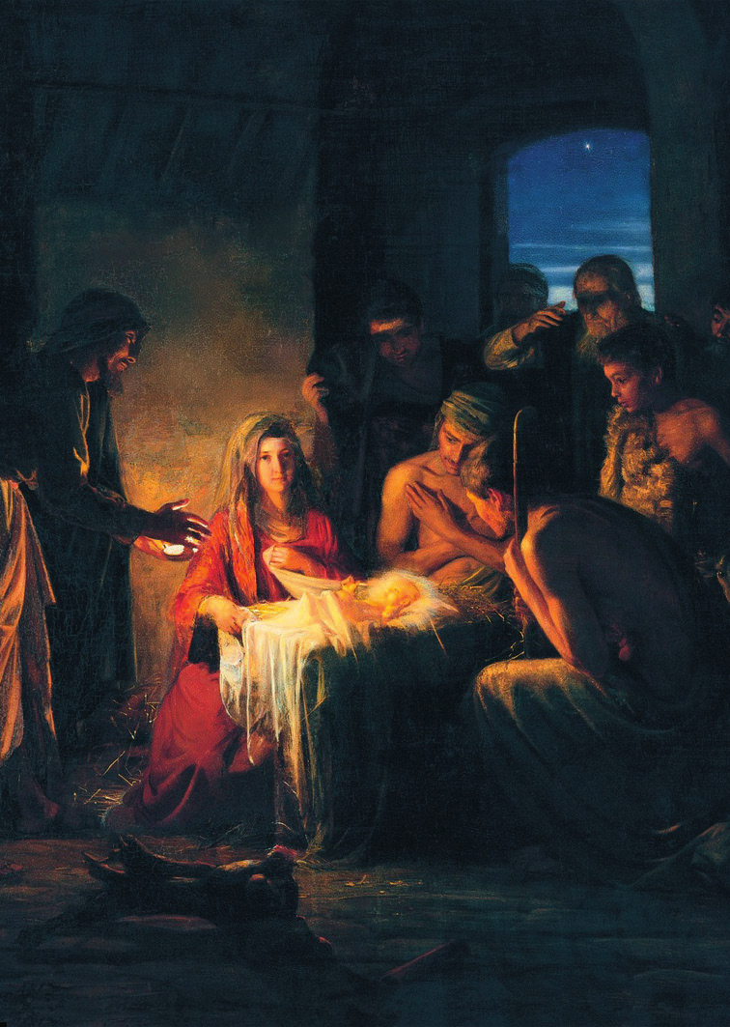

Slide 10
Мы нашли Того, о Котором писали Моисей в законе и пророки, Иисуса, сына Иосифова, из Назарета
(Ин. 1:45)

Slide 11
О, несмысленные и медлительные сердцем, чтобы веровать всему, что предсказывали пророки!.. И, начав от Моисея, из всех пророков изъяснял им сказанное о Нем во всем Писании
(Лк. 24:25,27)

Slide 12
И сказал им: вот то, о чем Я вам говорил, еще быв с вами, что надлежит исполниться всему, написанному о Мне в законе Моисеевом и в пророках и псалмах
(Лк. 24:44)

Slide 13
И когда я… молился, и исповедовал грехи мои и грехи народа моего, Израиля… муж Гавриил*, которого я видел прежде в видении, быстро прилетев, коснулся меня около времени вечерней жертвы и вразумлял меня, говорил со мною и сказал: “Даниил!.. Семьдесят седмин определены для народа твоего и святого города твоего, чтобы покрыто было преступление… и чтобы… помазан был Святой святых. Итак, знай и разумей: с того времени, как выйдет повеление о восстановлении Иерусалима, до Христа Владыки семь седмин и шестьдесят две седмины… И по истечении шестидесяти двух седмин предан будет смерти Христос…; а город и святилище разрушены будут народом вождя…”
(Дан. 9:20,21,22,24-26)

Slide 14
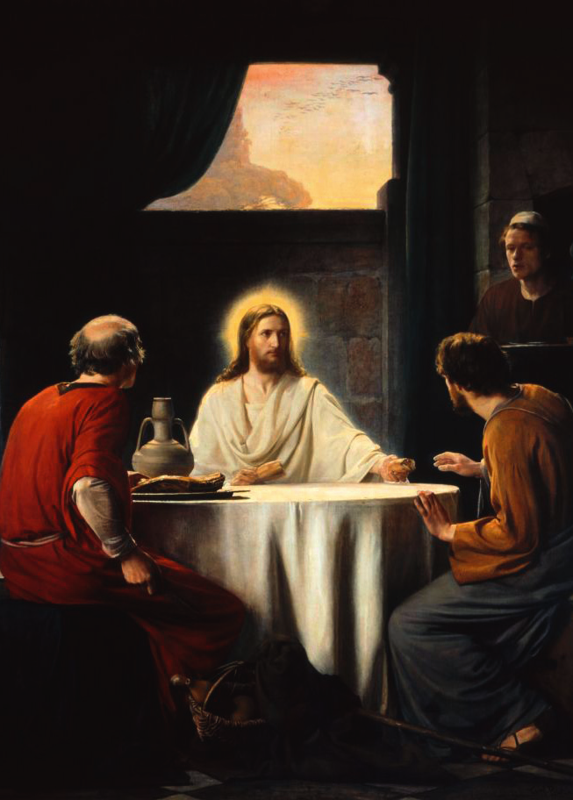

Slide 15
…до Христа Владыки семь седмин и шестьдесят две седмины…
(Дан. 9:25)

Slide 16
по истечении шестидесяти двух седмин предан будет смерти
(Дан. 9:26)

Slide 17
разрушены будут народом вождя, который придет
(Дан. 9:26)

Slide 18
…день за год Я определил тебе
(Иез. 4:6)

Slide 19
до Христа Владыки семь седмин и шестьдесят две седмины
(Дан. 9:25)

Slide 20
…с того времени, как выйдет повеление о восстановлении Иерусалима…
(Дан. 9:25)

Slide 21
Вот содержание письма, которое дал царь Артаксеркс Ездре священнику, книжнику: …Артаксеркс, царь царей, Ездре священнику... От меня дано повеление, чтобы в царстве моем всякий из народа Израилева, и из священников его, и левитов, желающий идти в Иерусалим, шел с тобою
(Ездр. 7:11-13)

Slide 22
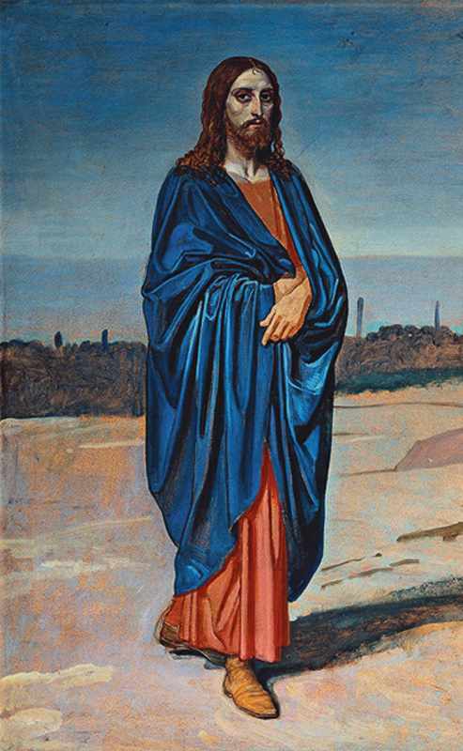

Slide 23
С ним (с Ездрой) пошли в Иерусалим и некоторые из сынов Израилевых, и из священников и левитов, и певцов, и привратников, и нефинеев в седьмой год царя Артаксеркса
(Ездр. 7:7)

Slide 24
И, крестившись, Иисус тотчас вышел из воды, – и се, отверзлись Ему небеса, и увидел Иоанн Духа Божия, Который сходил, как голубь, и ниспускался на Него. И се, глас с небес глаголющий: Сей есть Сын Мой возлюбленный, в Котором Мое благоволение
(Мф. 3:16,17)

Slide 25
Как Бог Духом Святым и силою помазал Иисуса из Назарета, и Он ходил, благотворя и исцеляя всех, обладаемых диаволом, потому что Бог был с Ним
(Деян. 10:38)

Slide 26
Исполнилось время и приблизилось Царствие Божие: покайтесь и веруйте в Евангелие
(Мк. 1:15)

Slide 27
Но когда пришла полнота времени, Бог послал Сына Своего…
(Гал. 4:4)

Slide 28
И по истечении шестидесяти двух седмин предан будет смерти Христос, и не будет; а город и святилище разрушены будут народом вождя, который придет…
(Дан. 9:26)

Slide 29
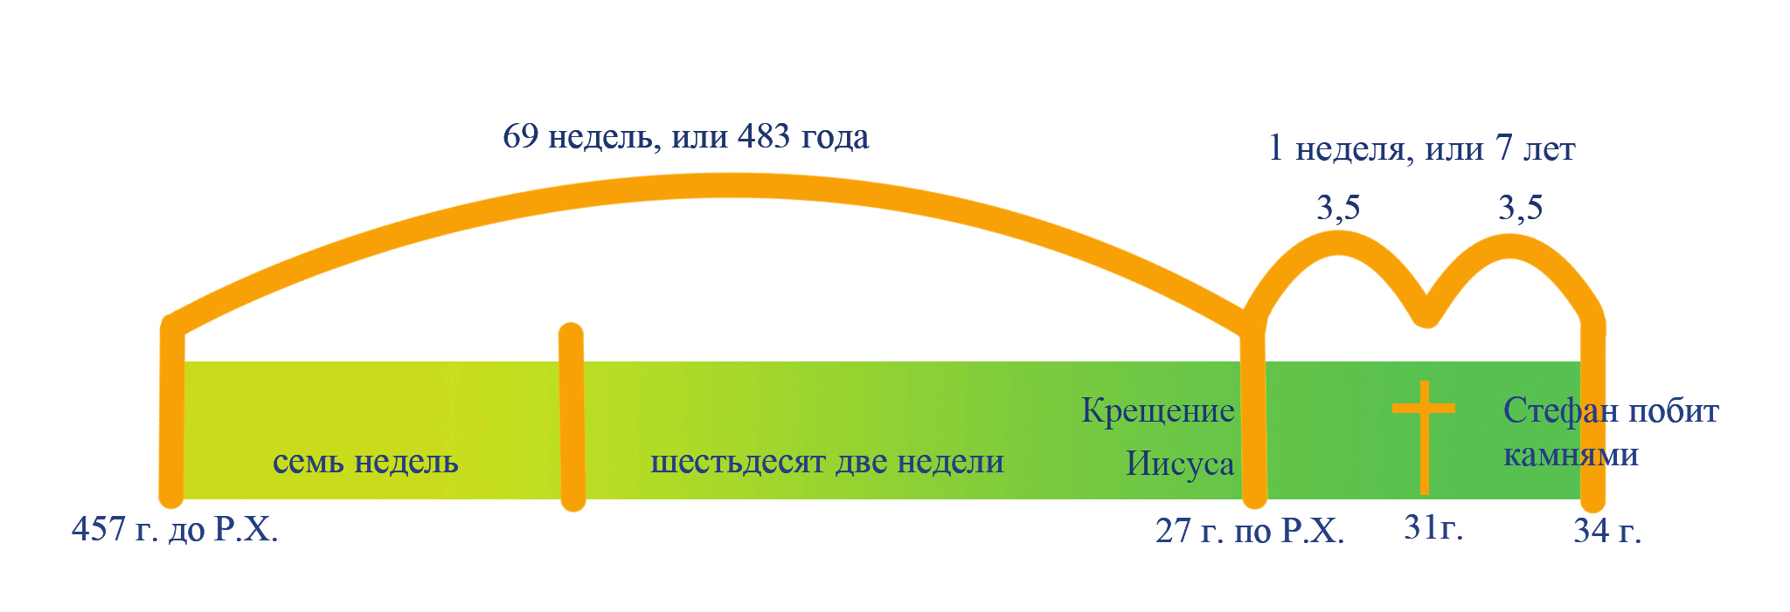

Slide 30
И утвердит завет для многих одна седмина, а в половине седмины прекратится жертва и приношение…
(Дан. 9:27)

Slide 31
И ты, Вифлеем-Ефрафа, мал ли ты между тысячами Иудиными? из тебя произойдет Мне Тот, Который должен быть Владыкою в Израиле и Которого происхождение из начала, от дней вечных
(Мих. 5:2)

Slide 32
Иисус родился в Вифлееме Иудейском во дни царя Ирода…
(Мф. 2:1)

Slide 33
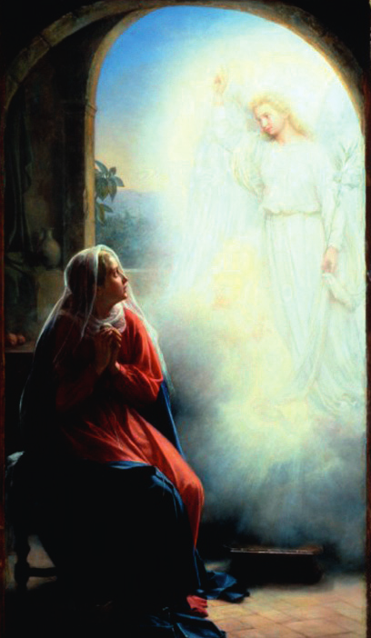

Slide 34
Итак, Сам Господь даст вам знамение: се, Дева во чреве приимет, и родит Сына, и нарекут имя Ему: Еммануил*
(Ис. 7:14)

Slide 35
Деве, обрученной мужу, именем Иосифу, из дома Давидова; имя же Деве: Мария
(Лук. 1:27)

Slide 36
Дух Святой найдет на тебя, и сила Всевышнего осенит тебя; посему и рожденное Святое наречется Сыном Божиим
(Лк. 1:35)

Slide 37
Ангел Господень явился ему во сне и сказал: Иосиф, сын Давидов! не бойся принять Марию, жену твою, ибо родившееся в Ней есть от Духа Святого; родит же Сына, и наречешь Ему имя Иисус, ибо Он спасет людей Своих от грехов их
(Мф. 1:20,21)

Slide 38
И благословятся в семени твоем все народы земли
(Быт. 22:18)

Slide 39
Родословие Иисуса Христа, Сына Давидова, Сына Авраамова
(Мф. 1:1)

Slide 40
Но Аврааму даны были обетования и семени его. Не сказано “и потомкам”, как бы о многих, но как об одном: “и семени твоему”, которое есть Христос
(Гал. 3:16)

Slide 41
Вот Бог… придет и спасет вас. Тогда откроются глаза слепых и уши глухих отверзутся. Тогда хромой вскочит, как олень, и язык немого будет петь…
(Ис. 35:4-6)

Slide 42
Иоанн же, услышав в темнице о делах Христовых, послал двоих из учеников своих сказать Ему: Ты ли Тот, Который должен прийти, или ожидать нам другого? И сказал им Иисус в ответ: пойдите, скажите Иоанну, что слышите и видите: слепые прозревают и хромые ходят, прокаженные очищаются и глухие слышат, мертвые воскресают и нищие благовествуют; и блажен, кто не соблазнится о Мне
(Мф. 11:2-6)

Slide 43
…дела, которые творю Я во имя Отца Моего, они свидетельствуют о Мне
(Ин. 10:24,25)

Slide 44
Но Он изъязвлен был за грехи наши и мучим за беззакония наши; наказание мира нашего было на Нем, и ранами Его мы исцелились. Все мы блуждали, как овцы, совратились каждый на свою дорогу: и Господь возложил на Него грехи всех нас. Он истязуем был, но страдал добровольно и не открывал уст Своих; как овца, веден был Он на заклание, и как агнец пред стригущим его безгласен, так Он не отверзал уст Своих
(Ис. 53:5-7)

Slide 45
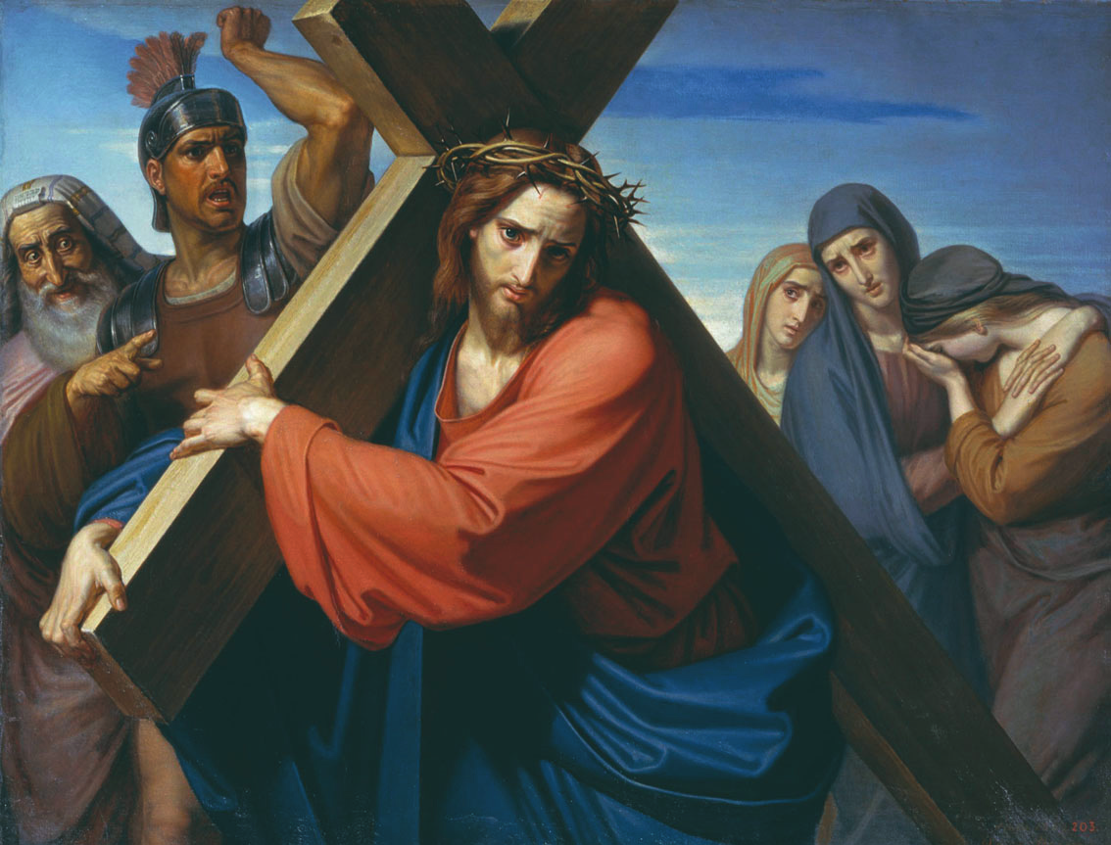

Slide 46
Христос пострадал за нас… Он не сделал никакого греха, и не было лести в устах Его. Будучи злословим, Он не злословил взаимно; страдая, не угрожал, но предавал то Судии Праведному. Он грехи наши Сам вознес телом Своим на древо, дабы мы, избавившись от грехов, жили для правды: ранами Его вы исцелились. Ибо вы были, как овцы блуждающие (не имея пастыря) но возвратились ныне к Пастырю и Блюстителю душ ваших
(1 Петр. 2:21-25)

Slide 47
…Христос умер за грехи наши, по Писанию
(1 Кор. 15:3)

Slide 48
И сделает Господь Саваоф на горе сей для всех народов трапезу из тучных яств… И скажут в тот день: вот Он, Бог наш! на Него мы уповали, и Он спас нас! Сей есть Господь; на Него уповали мы; возрадуемся и возвеселимся во спасении Его!
(Ис. 25:6,9)

Slide 49
спасет людей Своих от грехов их
(Мф. 1:21)

Slide 50
Быв же спрошен фарисеями, когда придет Царствие Божие, отвечал им: не придет Царствие Божие приметным образом, ине скажут: вот, оно здесь, или: вот, там. Ибо вот, Царствие Божие внутрь вас есть
(Лк. 17:20,21)

Slide 51
гробами окрашенными
(Мф. 23:27)

Slide 52
Если же Я перстом Божиим изгоняю бесов, то, конечно, достигло до вас Царствие Божие
(Лк. 11:20)

Slide 53
И привели его (осленка) к Иисусу, и, накинув одежды свои на осленка, посадили на него Иисуса. И, когда Он ехал, постилали одежды свои по дороге. А когда Он приблизился к спуску с горы Елеонской, всё множество учеников начало в радости велегласно славить Бога за все чудеса, какие видели они, говоря: благословен Царь, грядущий во имя Господне! мир на небесах и слава в вышних!
(Лк. 19:35-38)

Slide 54
Ликуй от радости, дщерь Сиона, торжествуй, дщерь Иерусалима: се Царь твой грядет к тебе, праведный и спасающий, кроткий, сидящий на ослице и на молодом осле, сыне подъяремной
(Зах. 9:9)

Slide 55
Ученики Иоанновы и фарисейские постились. Приходят к Нему (Христу) и говорят: почему ученики Иоанновы и фарисейские постятся, а Твои ученики не постятся? И сказал им Иисус: могут ли поститься сыны чертога брачного, когда с ними жених? Доколе с ними жених, не могут поститься
(Мк. 2:18,19)

Slide 56
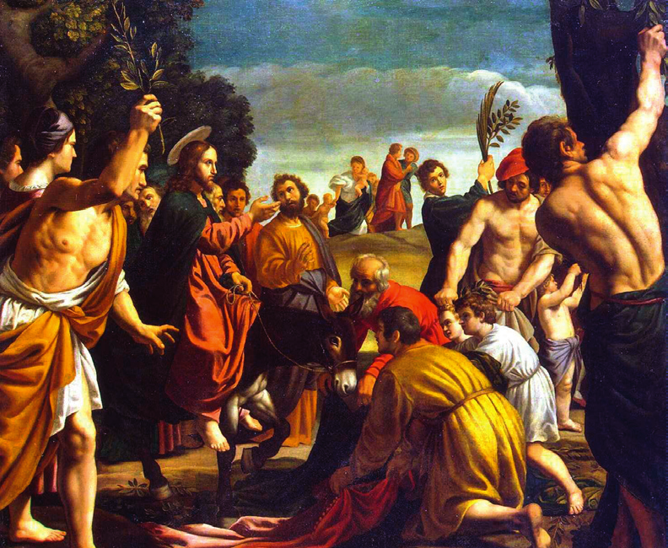

Slide 57
Благословен грядущий во имя Господне!
(Пс. 117:26)

Slide 58
Бог посетил народ Свой
(Лк. 7:16)

Slide 59
И, обратившись к ученикам, сказал им особо: блаженны очи, видящие то, что вы видите! Ибо сказываю вам, что многие пророки и цари желали видеть, что вы видите, и не видели, и слышать, что вы слышите, и не слышали
(Лк. 10:23,24)

Slide 60
Первосвященник спросил Его и сказал Ему: Ты ли Христос, Сын Благословенного? Иисус сказал: Я; и вы узрите Сына Человеческого, сидящего одесную силы и грядущего на облаках небесных
(Мк. 14:61,62)

Slide 61
Мария же сказала Ангелу: как будет это, когда Я мужа не знаю? Ангел сказал Ей в ответ: Дух Святой найдет на Тебя, и сила Всевышнего осенит Тебя; посему и рождаемое Святое наречется Сыном Божиим
(Лк. 1:34,35)

Slide 62
И беспрекословно – великая благочестия тайна: Бог явился во плоти…
(1 Тим. 3:16)

Slide 63
Есть ли что трудное для Господа?
(Быт. 18:14)

Slide 64
… человекам это невозможно, Богу же все возможно
(Мф. 19:26)

Slide 65
Я и Отец – одно
(Ин. 10:30)

Slide 66
Кто же Ты? Иисус сказал им: от начала Сущий, как и говорю вам
(Ин. 8:25)

Slide 67
…истинно, истинно говорю вам: прежде нежели был Авраам, Я есмь
(Ин. 8:58)

Slide 68
Я есмь путь и истина и жизнь; никто не приходит к Отцу, как только через Меня
(Ин. 14:6)

Slide 69
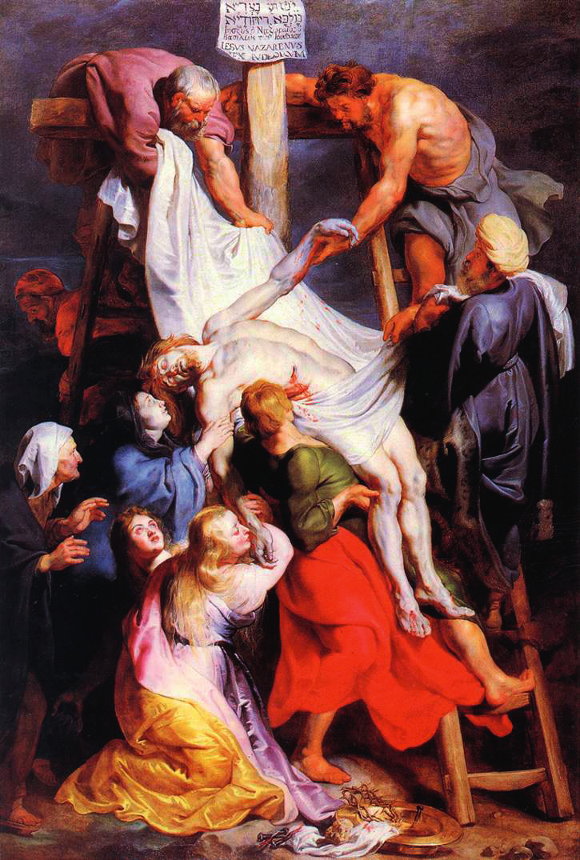

Slide 70
Знаем также, что Сын Божий пришел и дал нам свет и разум, да познаем Бога истинного и да будем в истинном Сыне Его Иисусе Христе. Сей есть истинный Бог и жизнь вечная
(1 Ин. 5:20)

Slide 71
Бог Свою любовь к нам доказывает тем, что Христос умер за нас, когда мы были еще грешниками… будучи врагами
(Рим. 5:8,10)

Slide 72
Бог есть любовь
(1 Ин. 4:16)

Slide 73
Любовь познали мы в том, что Он положил за нас душу Свою
(1 Ин. 3:16)

Slide 74
Смотрите, какую любовь дал нам Отец…
(1 Ин. 3:1)

Slide 75
…что нам делать, чтобы творить дела Божии? Иисус сказал им в ответ: вот дело Божие, чтобы вы веровали в Того, Кого Он послал
(Ин. 6:28,29)

Slide 76
Он, придя, обличит мир о грехе и о правде и о суде: о грехе, что не веруют в Меня
(Ин. 16:8,9)

Slide 77
Пилат же написал и надпись, и поставил на кресте. Написано было: Иисус Назорей, Царь Иудейский
(Ин. 19:19)

Slide 78
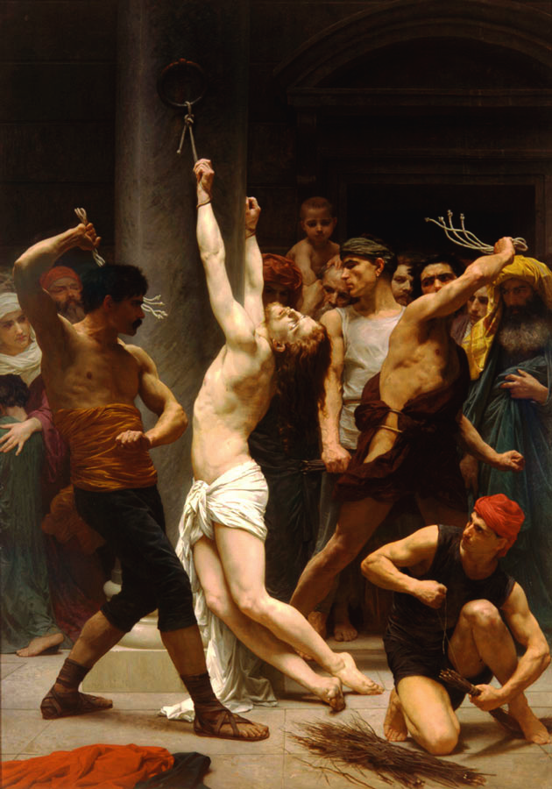

Slide 79
Пришел к своим и свои Его не приняли
(Ин. 1:11)

Slide 80
Ему скажут: отчего же на руках у тебя рубцы? И он ответит: от того, что меня били в доме любящих меня
(Зах. 13:6)

Slide 81
Иерусалим, Иерусалим, избивающий пророков и камнями побивающий посланных к тебе! сколько раз хотел Я собрать детей твоих, как птица собирает птенцов своих под крылья, и вы не захотели!
(Мф. 23:37)

Slide 82
Ибо вы куплены дорогою ценою…
(1 Кор. 6:20)

Slide 83
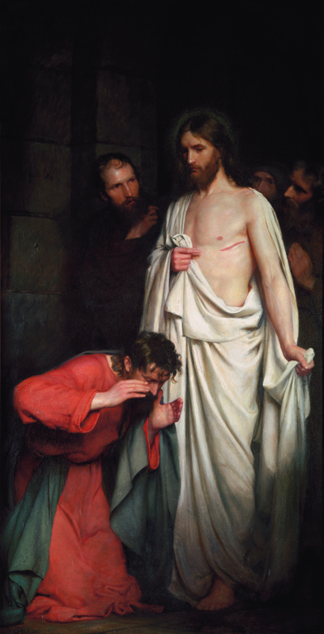

Slide 84
Господь мой и Бог мой! Иисус говорит ему: ты поверил, потому что увидел Меня: блаженны не видевшие и уверовавшие
(Ин. 20:28,29)

Slide 85
верую, Господи! помоги моему неверию
(Мк. 9:24)

Slide 86
